Slide 1
圖像及語音辨識：使用Python
410571040 工教三 劉彥維

Slide 2
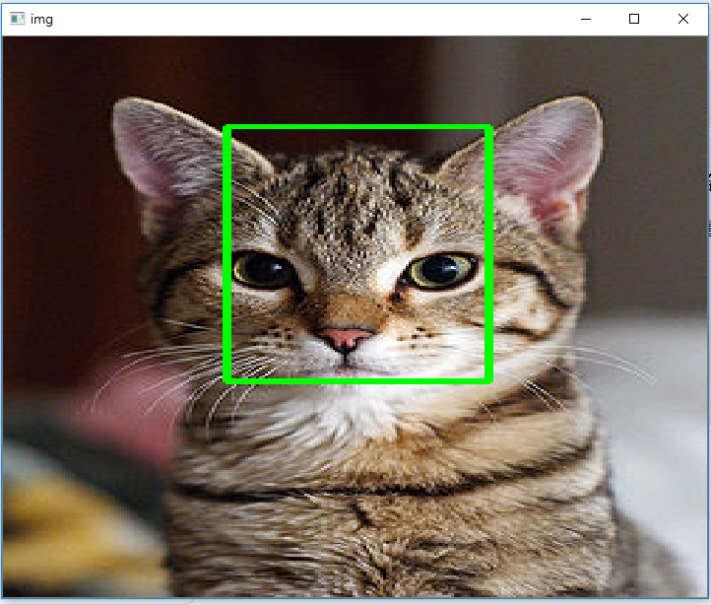
使用OpenCV辨識貓

Slide 3
OpenCV學習筆記
Python影像辨識筆記(一)：使用Open CV辨識圖片及影片中的人臉
Python影像辨識筆記(二)：中英文字OCR辨識(圖片、驗證碼、長篇文章)
Python影像辨識筆記(三)：Open CV操作筆記
Python影像辨識筆記(四)：使用dlib辨識器
Python影像辨識筆記(五)：使用Open CV找出圖片主導顏色

Slide 4

Image-Net

Slide 5
使用Python批次下載Google圖片
透過這個模組，我們能快速下載訓練影像辨識所需的圖片，免去一張一張另存新檔的時間。

Slide 6
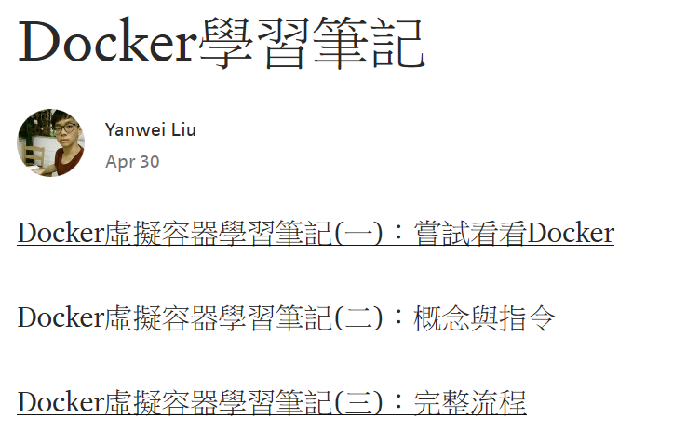
Docker學習筆記
概念
Image(類似程式碼) Container(執行Image)
優點: 本地端開發成功後，包裝成Image，其他電腦透過Container，就能直接執行程式。
免去安裝套件或模組的困擾，省下不少時間 。也能直接佈署到Google Cloud

Slide 7
在Android手機上開發Python程式
透過Termux這個APP，我們能在手機上執行Python程式、掛載伺服器、寫C或C++
或者，我們也能搭配OpenCV，使用手機鏡頭、錄音等方式進行即時實物辨識。

Slide 8
動物聲源及外觀識別技術相關文章蒐集-0505持續更新中
1)which_animal:使用CNN辨識動物聲音
https://github.com/libphy/which_animal
1.1)用CNN進行語音辨識
https://github.com/mdda/cnn-speech-mnist
1.2)使用CNN搭配鳥音辨識鳥的種類
https://github.com/johnmartinsson/bird-species-classification
1.3)即時動物辨識系統
https://github.com/fossasia/mvisc
CNN似乎為語音辨識的首選算法

Slide 9
動物聲源及外觀識別技術相關文章蒐集-0505持續更新中
2)聲音資料庫
https://freesound.org/
3)鳥類資料庫:含圖片與聲音
https://www.macaulaylibrary.org/
3.1)德國的動物聲音資料庫
http://www.tierstimmenarchiv.de/
3.2)ImageNet圖片資料庫
http://image-net.org/index

Slide 10
動物聲源及外觀識別技術相關文章蒐集-0505持續更新中
4.1)用TensorFlow進行聲音分類(本文主要在於概念的傳達)
https://www.iotforall.com/tensorflow-sound-classification-machine-learning-applications/
4.2)用Keras進行音源訊號處理
https://www.analyticsvidhya.com/blog/2017/08/audio-voice-processing-deep-learning/
4.3)使用TensorFlow分類小狗的品種
https://medium.com/@RaghavPrabhu/a-simple-tutorial-to-classify-images-using-tensorflow-step-by-step-guide-7e0fad26c22
4.4)使用Keras辨別圖片是狗還是貓
https://medium.com/@divyanshuDeveloper/a-simple-animal-classifier-from-scratch-using-keras-61ef0edfcb1f

